Slide 1
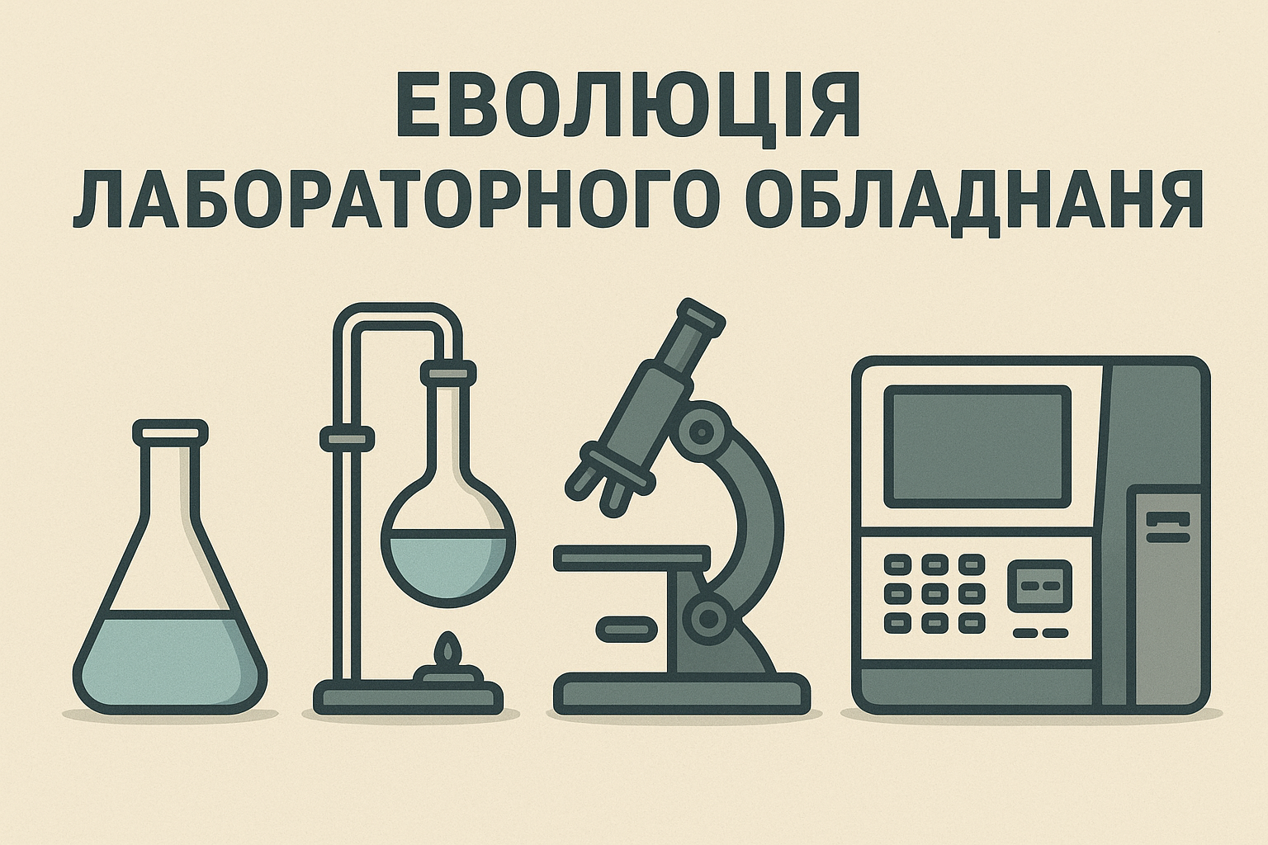
Лабораторне обладнання відіграє ключову роль у розвитку науки.
Більше проектів від Eduard можеш знайти на сайті (https://edgit13.github.io/Website_buisnes-card/)

Slide 2
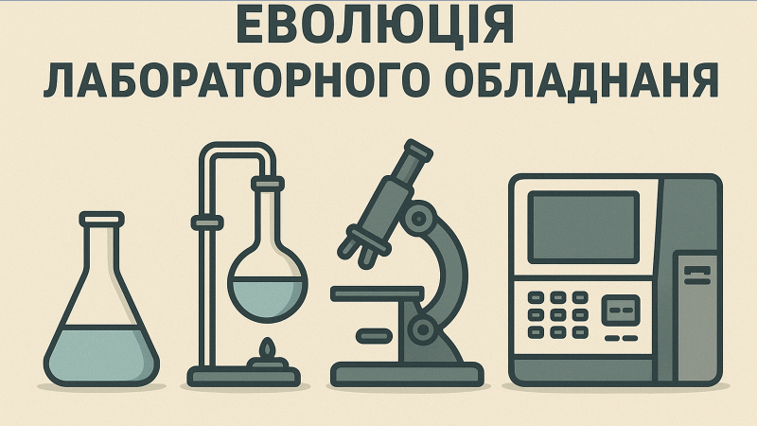
Від простих колб до складних автоматизованих приладів — кожен етап еволюції наближав нас до нових відкриттів.
Лабораторне обладнання відіграє ключову роль у розвитку науки.

Slide 3



Від простих колб до складних автоматизованих приладів — кожен етап еволюції наближав нас до нових відкриттів.
Лабораторне обладнання відіграє ключову роль у розвитку науки.

Slide 4
Розвиток класичної хімії
Використання простих колб, пробірок, піпеток.
Основні завдання: нагрівання, змішування,
спостереження за реакціями.
Лабораторне обладнання відіграє ключову роль у розвитку науки.
Від простих колб до складних автоматизованих приладів — кожен етап еволюції наближав нас до нових відкриттів.

Slide 5
Лабораторне обладнання відіграє ключову роль у розвитку науки.
Від простих колб до складних автоматизованих приладів — кожен етап еволюції наближав нас до нових відкриттів.
Розвиток класичної хімії

Slide 6
Розвиток класичної хімії
Поява лабораторних установок для дистиляції та нагрівання.
Можливість проводити складніші експерименти.
Використання спиртівок і пальників.

Slide 7
Розвиток класичної хімії
Розвиток класичної хімії
Поява лабораторних установок для дистиляції та нагрівання.
Можливість проводити складніші експерименти.
Використання спиртівок і пальників.

Slide 8
Поява лабораторних установок для дистиляції та нагрівання.
Розвиток класичної хімії
Використання спиртівок і пальників.
Можливість проводити складніші експерименти.

Slide 10
Room 2

Slide 11
Room 2

Slide 12
Room 2

Slide 14
Поява лабораторних установок для дистиляції та нагрівання.
Розвиток класичної хімії

Slide 15
Поява лабораторних установок для дистиляції та нагрівання.
Використання спиртівок і пальників.
Розвиток класичної хімії
Можливість проводити складніші експерименти.

Slide 16
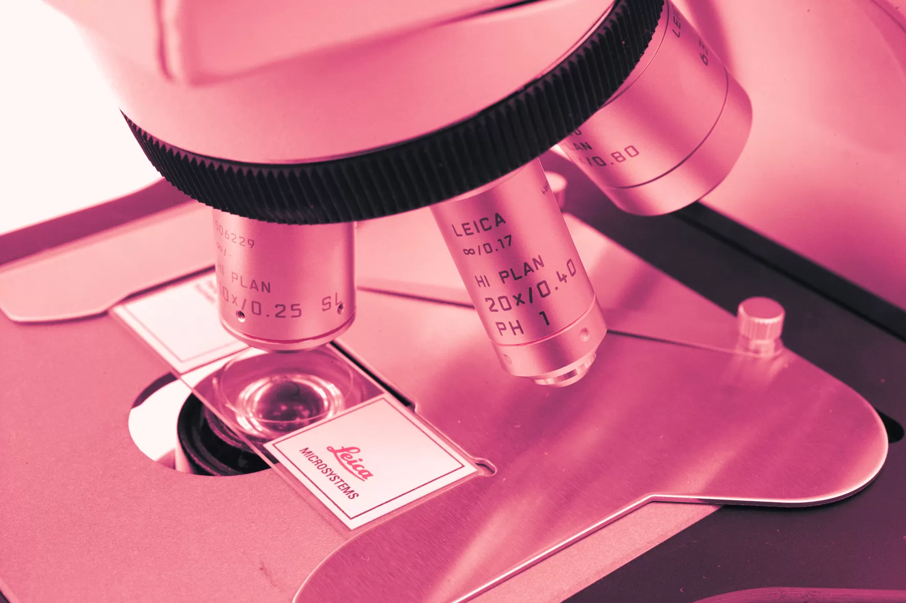
Розвиток класичної хімії

Slide 17
Винахід мікроскопа — новий етап розвитку науки.
Розвиток класичної хімії
Внесок у біологію, медицину, хімію.
Дослідження клітин, бактерій, тканин.

Slide 18
Винахід мікроскопа — новий етап розвитку науки.
Розвиток класичної хімії
Внесок у біологію, медицину, хімію.
Дослідження клітин, бактерій, тканин.

Slide 19
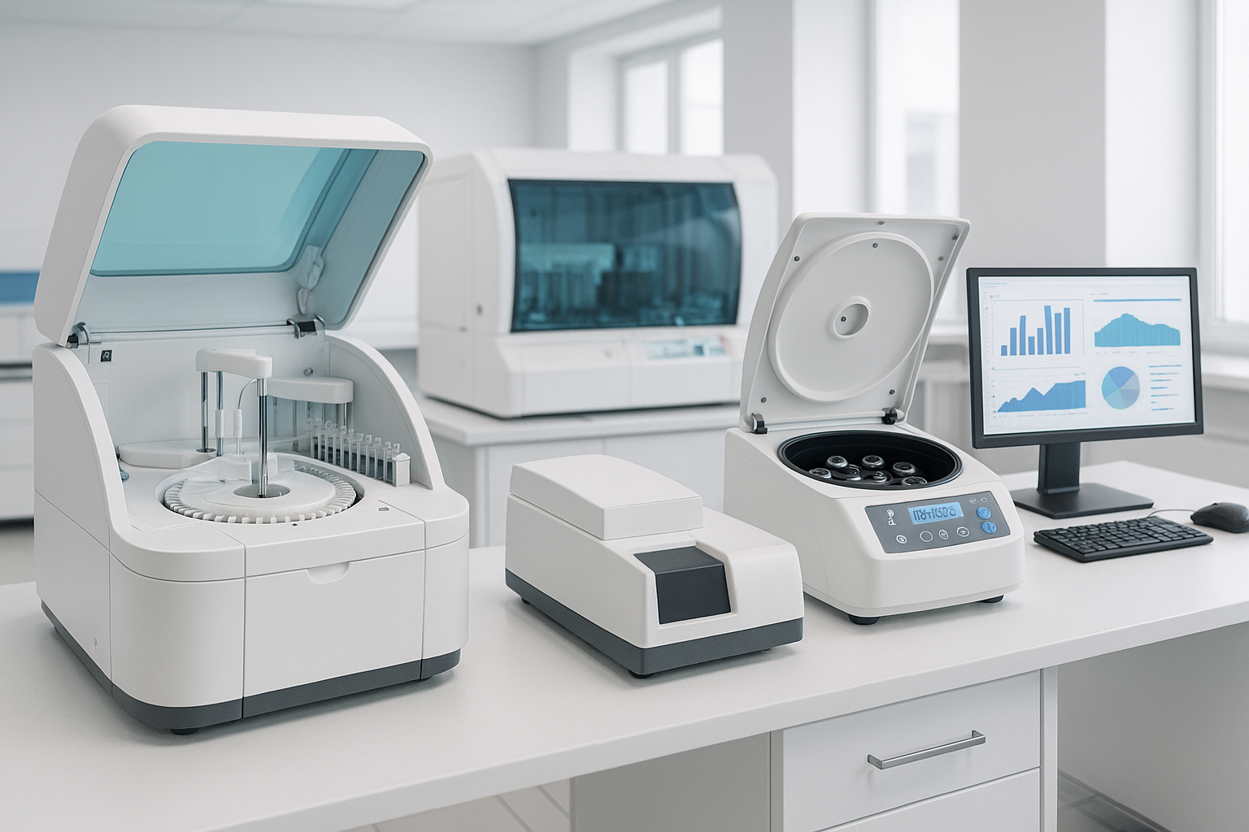

Slide 20

Автоматизовані аналізатори, спектрофотометри, центрифуги.
Комп’ютерне керування й обробка результатів.
Швидкість, точність, можливість обробки великих обсягів даних.

Slide 21
Значення еволюції обладнання

Slide 22
Значення еволюції обладнання
Забезпечення точності експериментів.
Прискорення наукових досліджень.
Відкриття нових галузей науки (генетика, біотехнологія, нанотехнологія).

